Slide 1
Музей истории города Симферополя «Творчество. Любовь. Вдохновение»
Выставка работ симферопольского художника
Копаенко Ивана Павловича.
Приурочена ко Дню семьи, любви и верности.
Выставка будет работать до 5 августа 2024 года.

Slide 2
Копаенко Иван Павлович родился 9 ноября 1934г. в селе Перво-Константиновке Чаплынского района Одесской области. На этой земле остались следы многих войн, Великая Отечественная была детством его поколения. Первая бомба, упавшая на село, тяжело ранила его, в самом начале войны семья лишилась отца, трое детей терпели нужду и невзгоды. Эти трудные годы во многом определили будущее творчество художника: суровость, чистоту, философичность и поэтичность его работ.
В 1957 г. окончил Симферопольское художественное училище, в 1964 году - Московский полиграфический институт.
В 1966 году стал кандидатом, а в 1968 году – членом Союза художников СССР. С 1982 по 1990 гг. являлся председателем Художественного Совета по приему живописных и графических работ. С 1982 по 1990 возглавлял секцию графики Союза художников Крыма. С 1982 по 1990 гг. был членом правления Союза художников Крыма.
Был включен в творческие группы Союза художников СССР для поездок по стране с целью создания работ для Всесоюзных выставок акварели. Таких поездок было пять: I-я – Кольское Заполярье, 1973 г., II-я – Урал-Башкирия, 1974 г., III-я Сенеж – Международная творческая группа на тему «Космос», 1976 г., IV-я – по Бресткой области, 1985 г, V-я – Эстония, Кохла Ярве, 1986 г.
За период с 1962 по 2017 гг. принял участие в более 100 выставках всех уровней. Был участником всех Всесоюзных выставок акварели. Провел 12 персональных выставок. В 2015 г. участвовал в Международной художественной выставке «Победа», проходившей в Центральный доме художника, Москва.
Работы находятся в Симферопольском художественном музее, Севастопольском художественном музее имени М.П. Крошицкого, Феодосийской картинной галереи имени И.К. Айвазовского. Также произведения Копаенко И.П. находятся в частных собраниях европейских стран, Крыма, Украины, России, бывших республик СССР.
В 2000 году присвоено звание Заслуженный деятель искусств Крыма, в 2006 году – Заслуженный художник Украины.
В 2015 г. награжден золотой медалью Союза художников России и памятной медалью Василия Шукшина.
В 2020 г. присвоено звание (первому в Крыму) - заслуженный художник России.
Иван Павлович Копаенко занимает достойное место в современном искусстве Крыма.

Slide 3
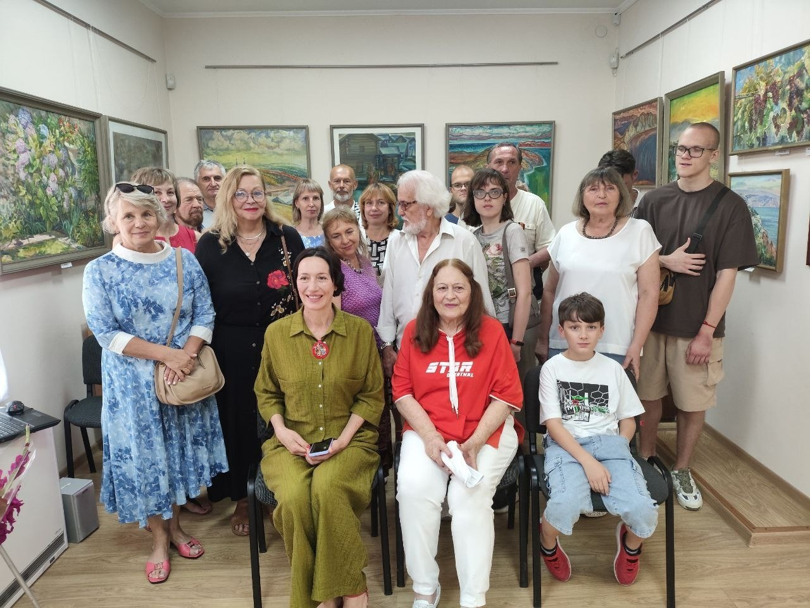
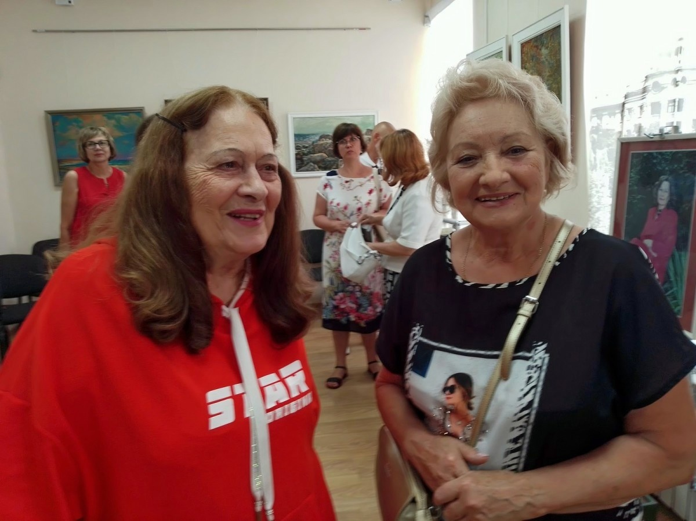
Открытие выставки 5 июля 2024 года

Slide 4
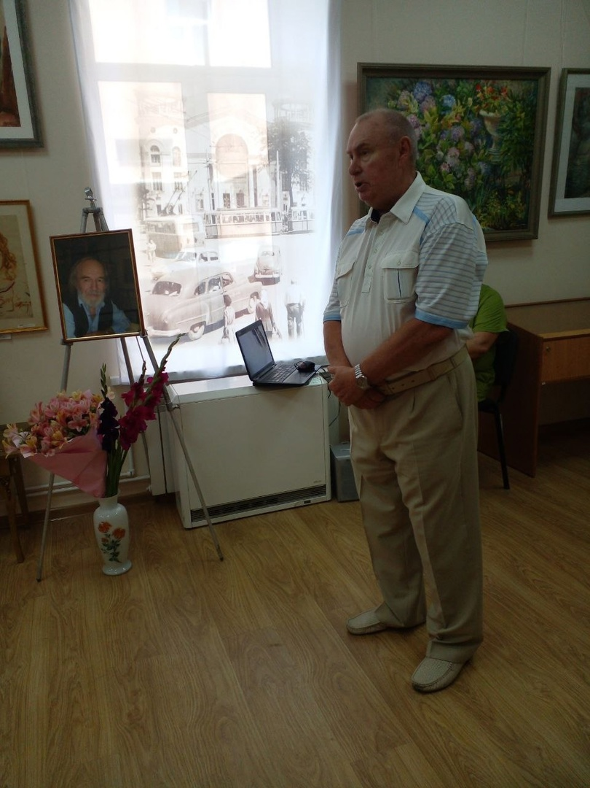
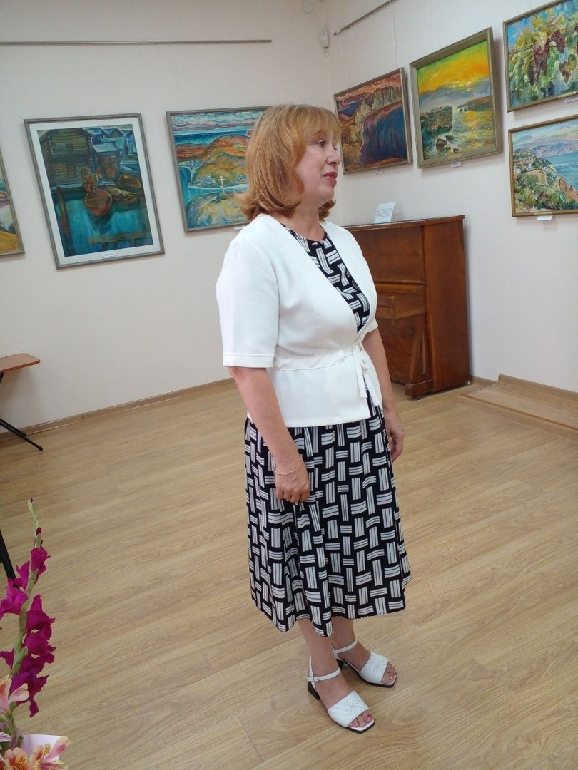
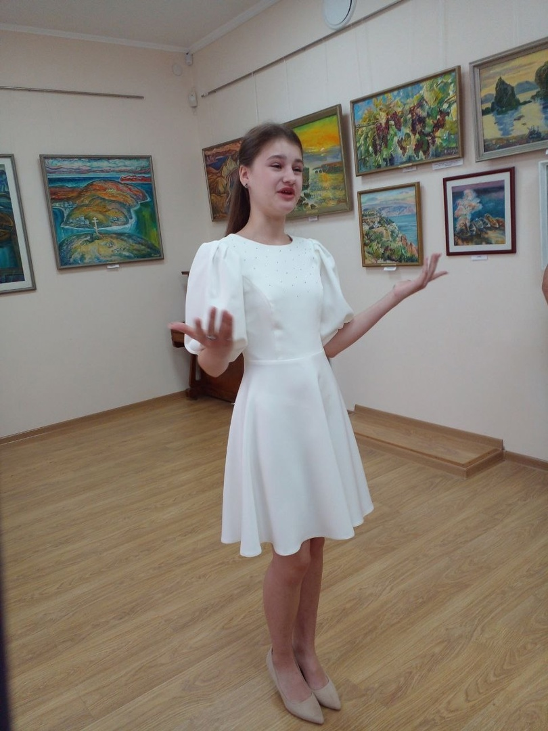
Открытие выставки 5 июля 2024 года

Slide 5
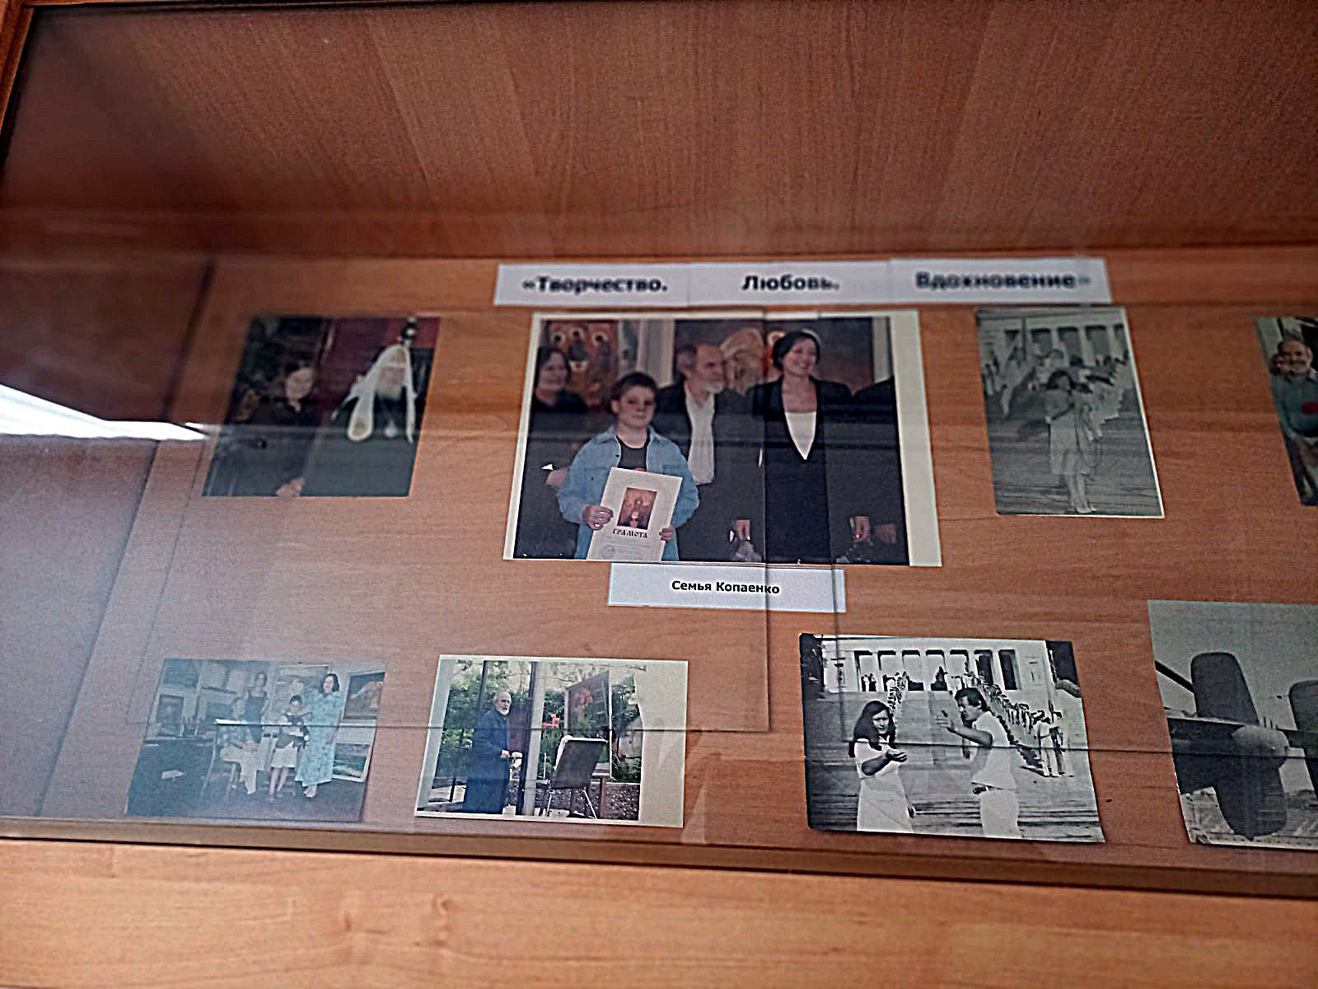
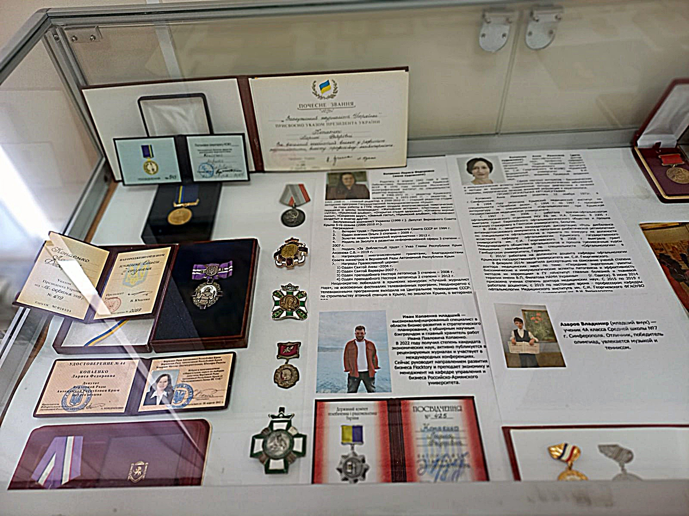
Витрины с фотографиями и достижениями членов семьи Копаенко

Slide 6
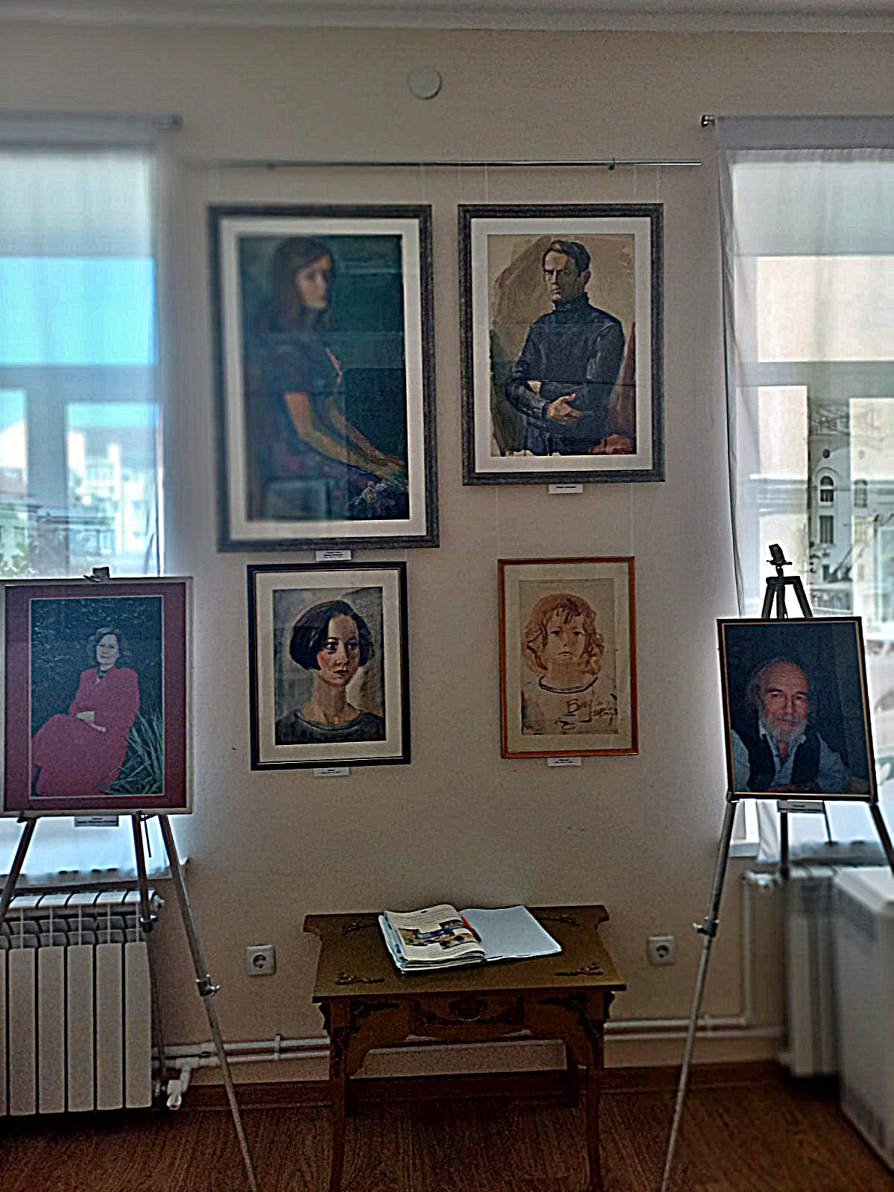
Портреты членов семьи Копаенко и фотография художника

Slide 7
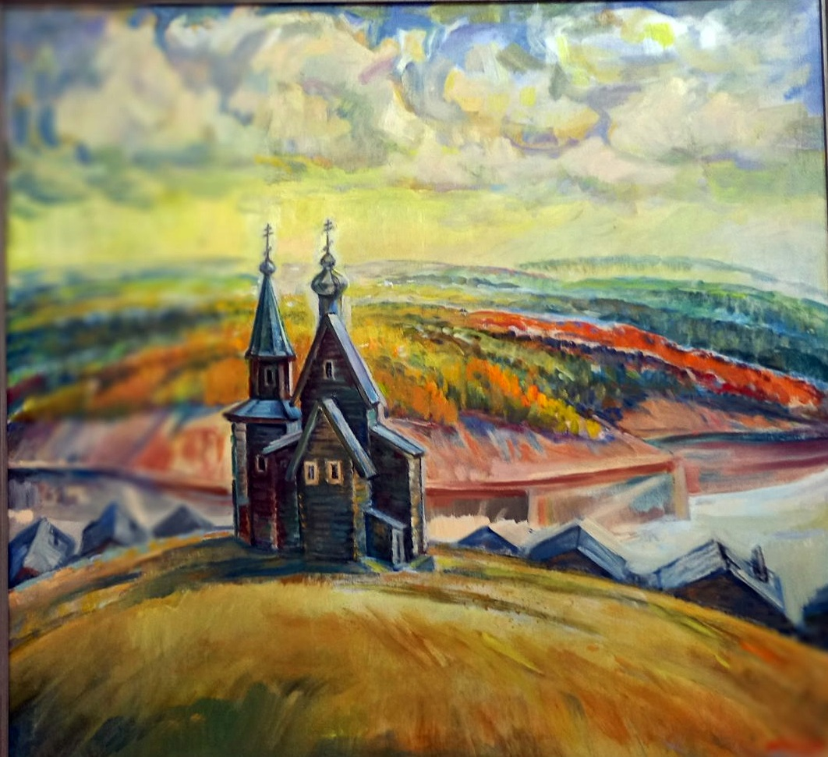
«Поморье»
х.м., 84х91 см., 2007 г.

Slide 8
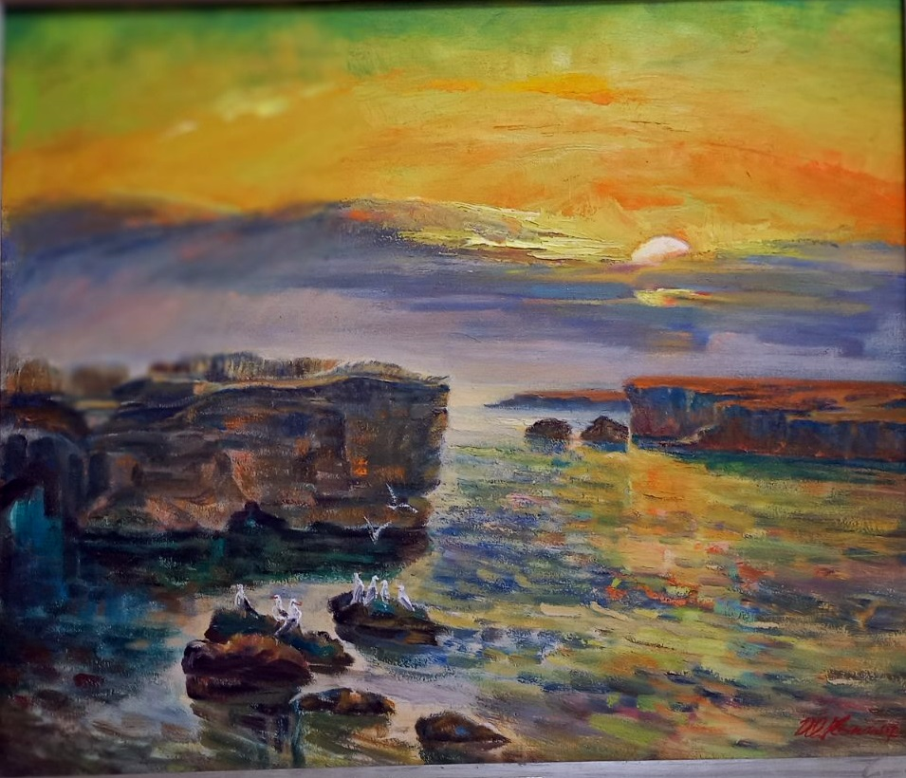
«Закат на Тарханкуте»
б/акв., 60х70 см., 2007 г.

Slide 9
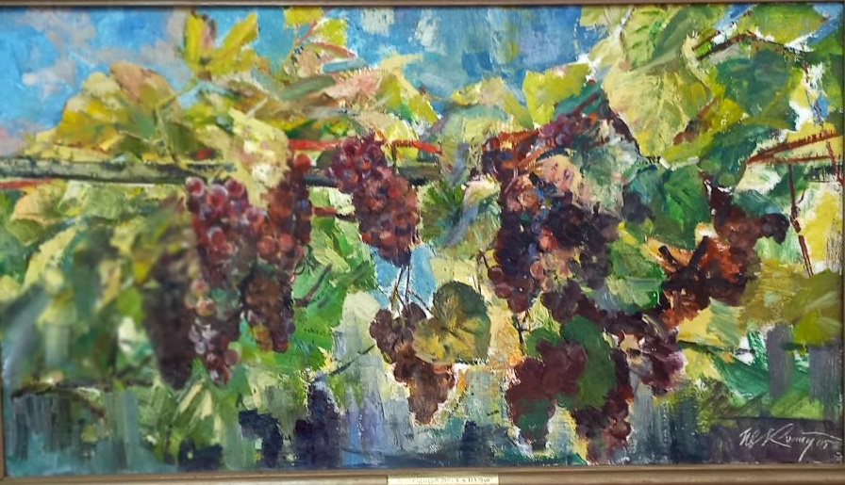
«Виноград Лидия»
х.м., 43Х78 см., 2005 г.

Slide 10
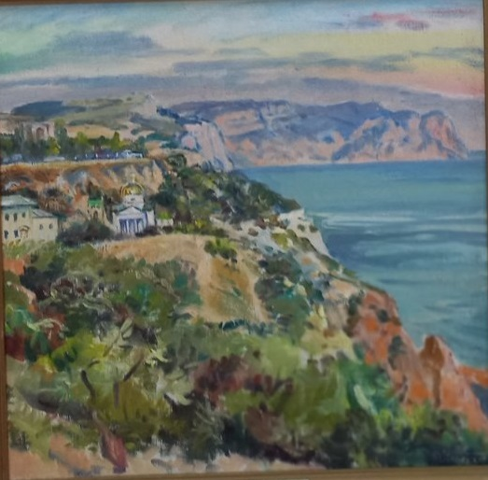
«Монастырская гора»
х.м., 46х46 см., 2008 г.

Slide 11
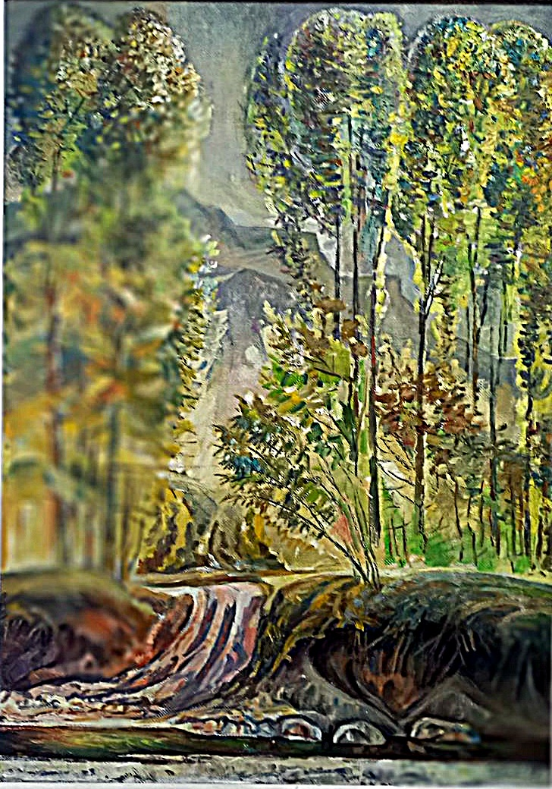
«У брода. Весна»
х.м., 70х50 см., 1997 г.

Slide 12
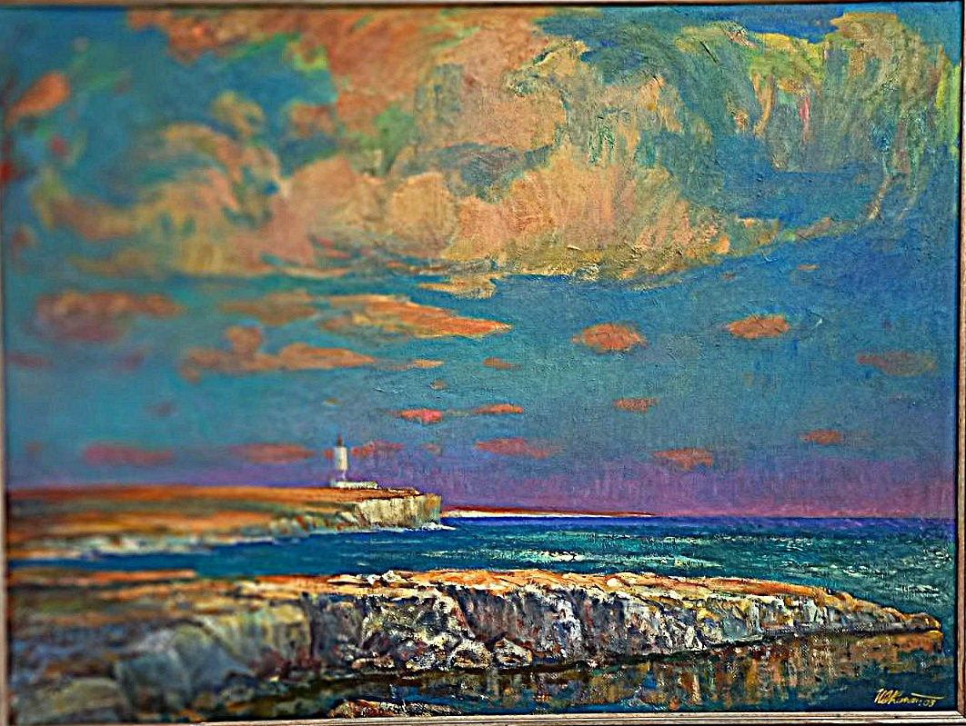
«Морской пейзаж»
х.м., 60х80 см., 2003 г.

Slide 13
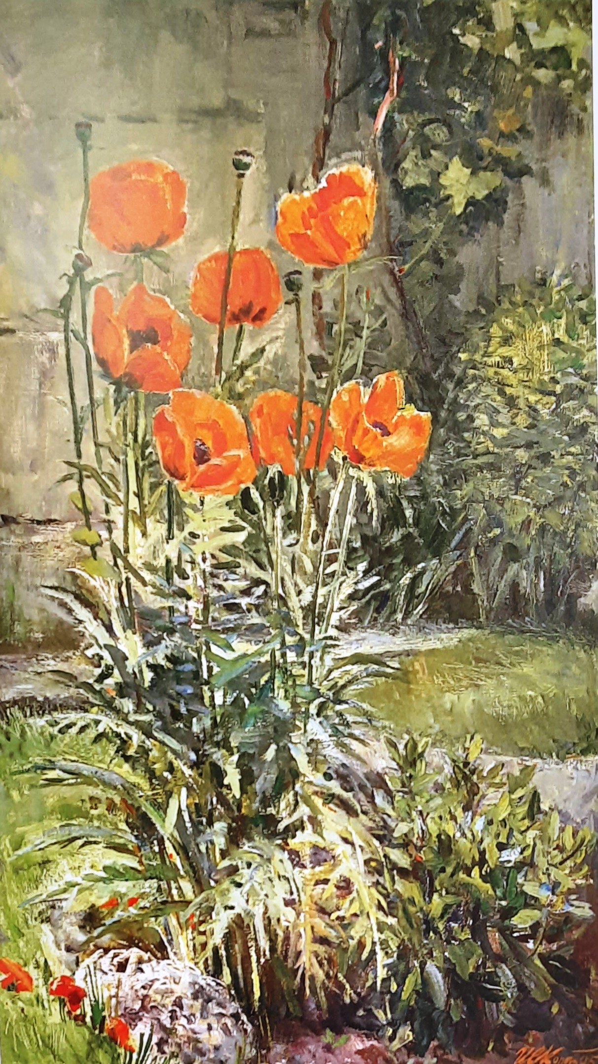
«На лужайке двора. Маки»
х.м., 104х62 см., 2005 г.

Slide 14
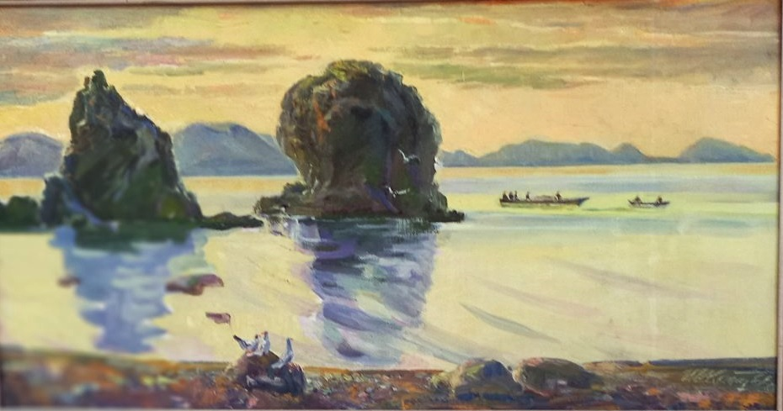
«Рыбацкое утро»
х.м., 42х80 см., 1968 г.

Slide 15
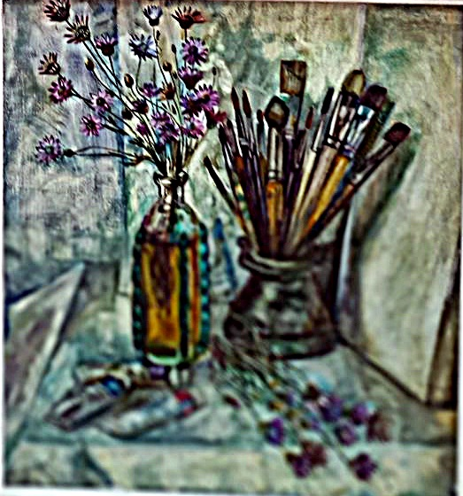
«Бессмертники и кисти»
х.акв.лак, 50х45 см., 1978 г.

Slide 16
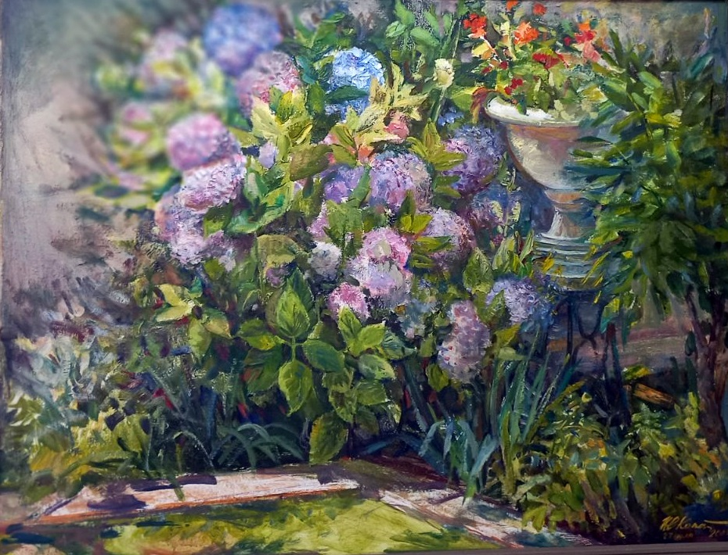
«Гортензия»
х.м., 80х105 см., 2005 г.

Slide 17
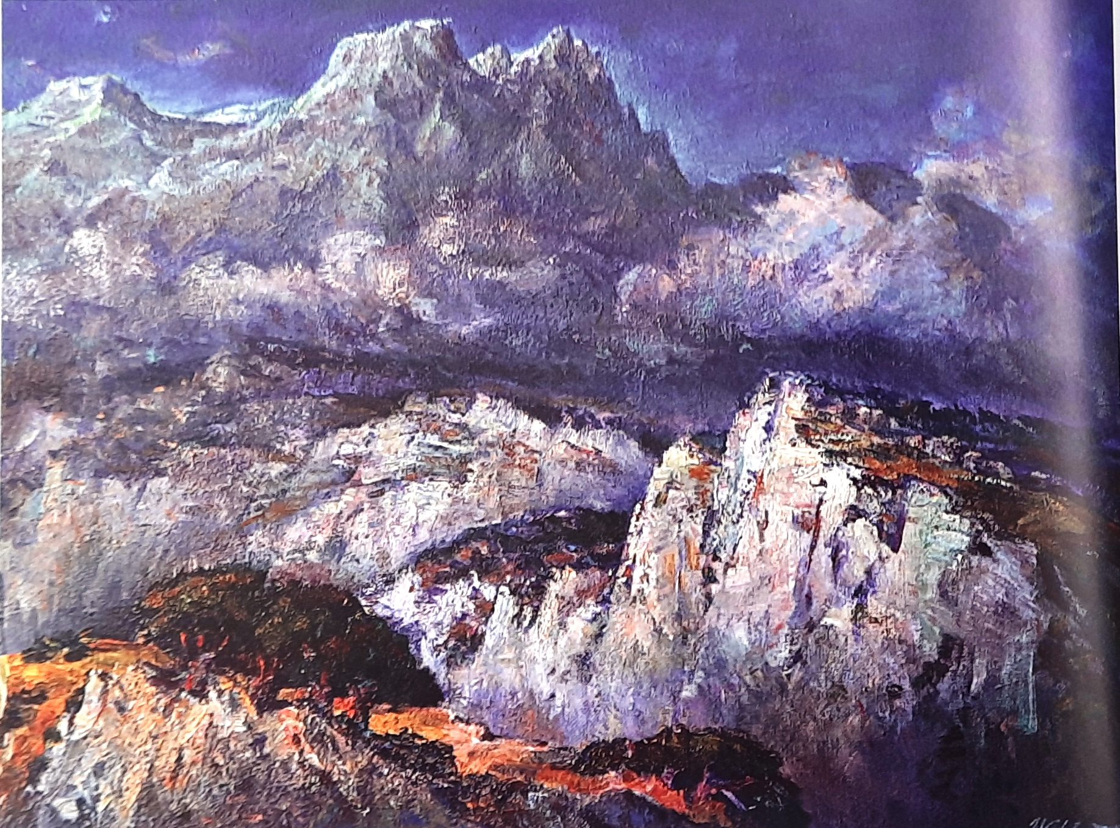
«Горный пейзаж»
х.м., 60х80 см., 2003 г.

Slide 18
Над презентацией работали:
Начальник отдела по научно-просветительской работе Яковлева Т.В.
Симферополь, 2024

